Slide 1

现代C++

Slide 2
01
现代C++
接地气的使用C++

Slide 3
C++的运用领域
运用领域广泛度=语言+标准库+第三方库，C++擅长的领域
系统开发，依赖于OS的特性及接口(数据库，http服务器，浏览器)
高并发服务器(属于实现接入的高并发，区别与业务系统的高并发）
网络协议开发(标准协议，私有协议的实现，比如rtmp协议栈，sip协议栈）
实时音视频系统(webrtc）
流媒体系统(SRS)
音视频图像应用(包括编解码器，播放器，剪辑软件，设计软件）
游戏引擎
桌面应用(完全是托QT的福）
嵌入式(托C语言的福)

Slide 4
C++不擅长的领域
企业业务(java的强势领域）
web应用(PHP，java的强势领域)
运维工具(python的强势领域)
桌面应用(C#/.NET的强势领域)
移动开发(java的强势领域）
游戏开发(C#的强势领域）
语言没有好坏之分，只有“专长”之分，构建一个产品，不可能只通过某一个语言及其生态实现。是取各自的“专长”更快更好的来实现产品。所以了解它们的”专长“很重要。

Slide 5
C++的难点
复杂
提到C++，几乎所有的第一反应就是难学且难用。的确如此，因为它实在是太复杂了，在语法层面有诸多特性和细节。随着标准版本的演进，C++里面包含的东西也越来越多。最早的C++ 98只有60来个关键字，到C++ 11变成了70多个，C++20 则达到了近百个。
运用难
语法复杂，细节繁多，虽然市面上C++的书籍也非常多，但是纸面上的知识离实际的开发还有一定的距离，总会有这样的感觉，语法我都懂，但是用起来感觉还是无从下手。
从语言知识到工程运用到产品化，其实还是有很长的一段路要走的。对于C++这种语法复杂，标准库功能弱(相比java，python）的语言，更是如此。自己摸索是要趟过很多坑，如果有一个”导师“能引用你前进，避过坑，成长则快很多。

Slide 6
C++标准
C++标准到目前为止，已经包括了C++98，C++11，C++14，C++17，C++20。从名字上就可以看到，从C++11开始，C++语言就进入了发展的快车道，是每三年就发布了一版标准。多个标准的发布也使C++的语法，标准库开始膨胀。
C++ 11
C++ 11 是C++语言的一个分水岭，标志着C++语言开始向现代化语言(更简单，更易用，开发效率更高)迈进。C++ 11 之前的C++ 98可以说等于C语言+基本的面向对象元素，并且它的标准库非常弱，也涌现出了大量的”轮子“。C++11对C++语言的可以说是脱胎换骨的改造，搭起了”骨骼“，后面几个标准是”赋之皮肉“

Slide 7
接地气的使用C++
虽然在C++的标准已经到了C++ 20，但是在实际的工程化，产品化的开发中并不会这么激进去使用最新的标准。毕竟稳定是第一要素，特别是老的产品/业务。实际开发中C++11标准是使用的最广泛的现场C++标准，毕竟从它的发布到现在已经有十几年的时间了，这期间做”第一个吃螃蟹”的系统想毕也经过了时间的考验。
所以，学习C++，无论是从标准的“分量“还是实际开发中使用的广度，C++11都是一个必须要掌握的标准。
所谓的接地气使用C++，就是应用”现代C++“自然，直观的思维方式提高开发效率和系统设计能力。不要陷入语法和实现细节。也不要去炫技(毕竟C++中的泛型是非适合装13的)
本门课程选取C++11中使用最广泛的语法及标准库组件进行讲解，并且是着重于讲它们的应用场景，不会讲解它们的实现。从而促使你更多的应用”现代C++“自然，直观的思维方式。

Slide 8
02
现代C++
关于本门课程

Slide 9
关于本门课程
语言没有好坏之分，只有”适不适合”。不同场景选择的语言生态，达到的目的都是为提高开发效率，提高系统的稳定性及可维护性。
C++ 偏向底层应用，再加上语法复杂，很多时候都让人望而却步。但是在一些场景(领域)它无可替代。对C++我们应该是专注于能提高开发效率及可维护性的核心语言机制，而非大而全的去掌握所有的C++语法及语言机制，这样就像是用大炮打蚊子。C++ 11标准发布后，相较以往，开发效率得到了大大的提升。C++11引入的语言新特性理应成为C++的核心语言机制。
本门课程选取C++11中使用最广泛的语法及标准库组件进行讲解，并且是着重于讲它们的应用场景，不会讲解它们的实现。从而促使你更多的应用”现代C++“自然，直观的思维方式，而不是陷入语法及实现的细节中。

Slide 10
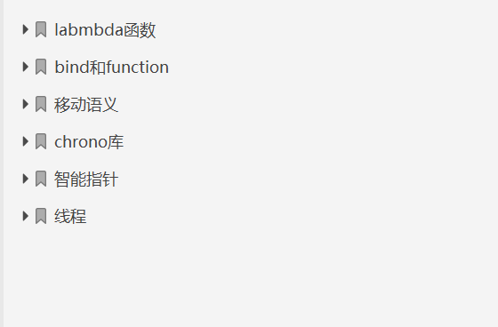
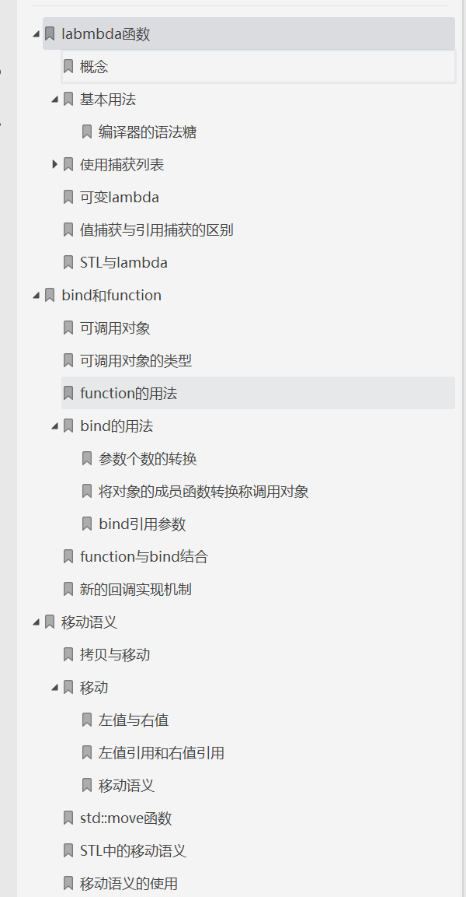
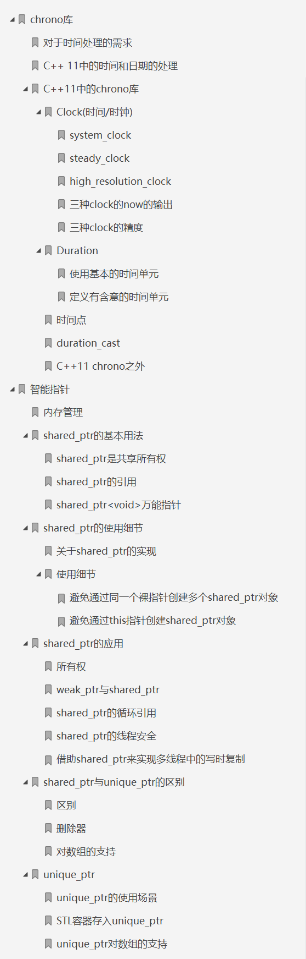
课程目录

Slide 11
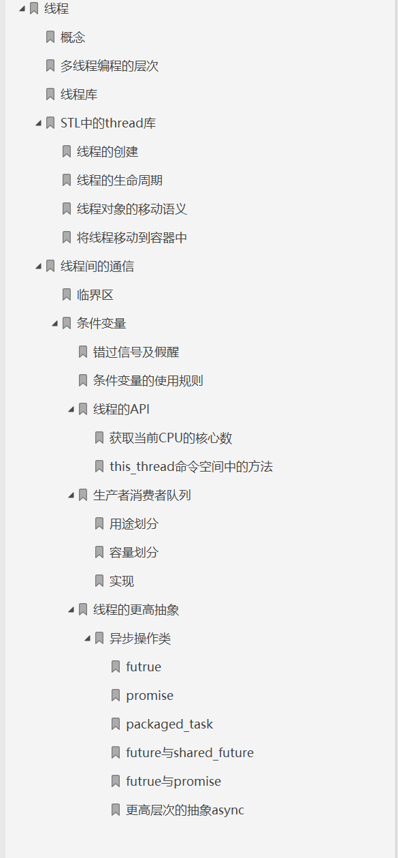
课程目录

Slide 12
编译器
课程使用的编译器是VS 2017，它已经支持C++17标准，相比C++11，标准也已经有了很多改进的地方，但是在本门课中，语法及用法都是针对C++11的
如果使用只支持C++的编译器，可以选择VS 2010，gcc 4.8

